Slide 1
IMPACTUL
RETURNĂRII
ZECIMII
Studiul 8 pentru 24 februarie 2018

Slide 2
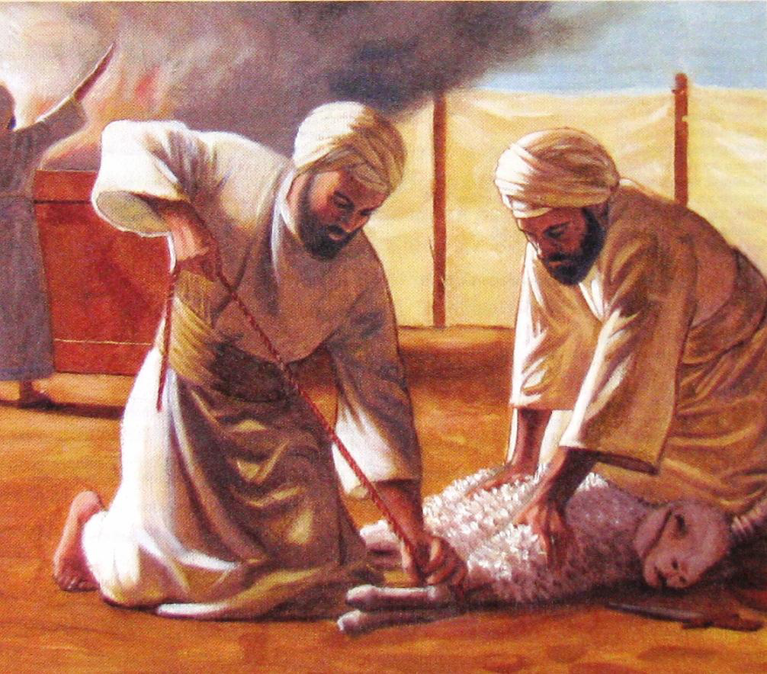
„Nu ştiţi că cei ce îndeplinesc slujbele sfinte sunt hrăniţi din lucrurile de la Templu şi că cei ce slujesc altarului au parte de la altar? Tot aşa, Domnul a rânduit ca cei ce propovăduiesc Evanghelia să trăiască din Evanghelie.” (1 Corinteni 9:13,14)

Slide 3
Zecimea este o formă de exprimare a credinţei şi încrederii noastre în Dumnezeu.
Prin returnarea credincioasă a zecimii recunoaştem că suntem administratori, şi nu stăpâni, ai binecuvântărilor pe care le primim.
Este, aşadar, important să cunoaştem ce este zecimea, care îi este rostul şi cum trebuie folosită.
La ce este folosită zecimea?
Ce beneficii am eu prin zecime?
Cine primeşte zecimea?
Unde trebuie să dau zecimea?
Zecimea mă ajută să fiu mântuit?

Slide 4
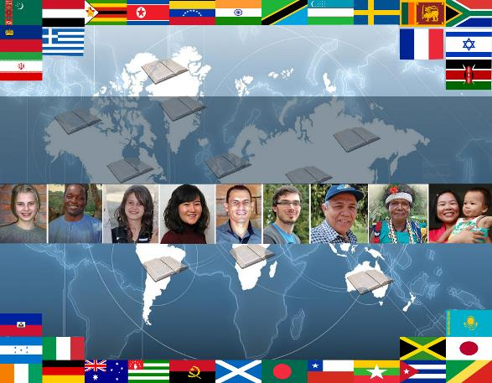
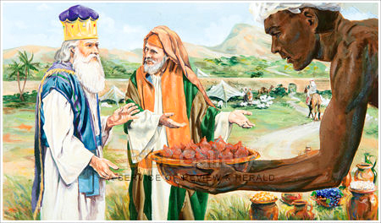
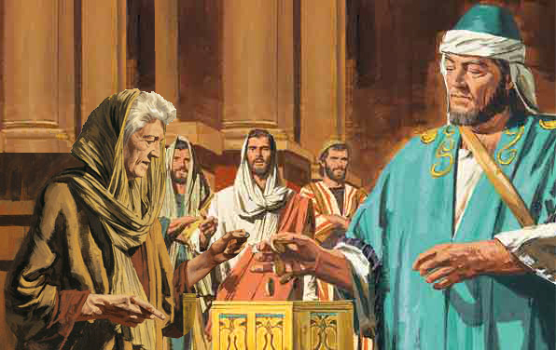
LA CE SE FOLOSEȘTE ZECIMEA?
“Apoi le-a zis: „Duceţi-vă în toată lumea, şi propovăduiţi Evanghelia la orice făptură.” (Marcu 16:15)
Pentru a putea împlini marea însărcinare pe care Isus a dat-o bisericii, avem nevoie de resurse.
Din vremea lui Avraam - şi, probabil, chiar mai dinainte - zecimea a fost sistemul propus de Dumnezeu pentru ca slujitorii să se poată dedica Evangheliei cu normă întreagă (1 Cor. 9:14).
De ce subliniază Dumnezeu să aducem „TOATE zeciuielile” la Templu (Maleahi 3:10)?
Finanţarea oricărei lucrări nu trebuie să cadă doar pe umerii unor câţiva. Toate zecimile sunt importante. Săracul şi bogatul trebuie să participe proporţional cu responsabilităţile şi privilegiile Evangheliei.

Slide 5
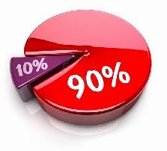
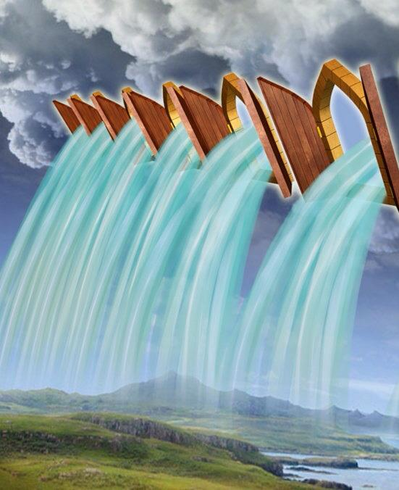
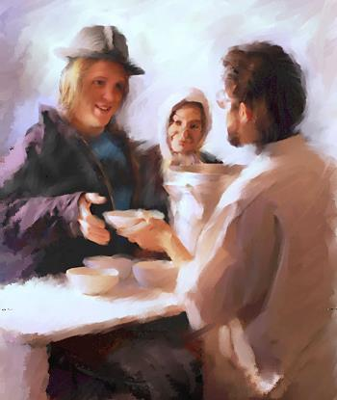
CE BENEFICII AM EU PRIN ZECIME?
„Aduceţi însă la casa vistieriei toate zeciuielile, ca să fie hrană în Casa Mea; puneţi-Mă astfel la încercare, zice Domnul oştirilor, şi veţi vedea dacă nu vă voi deschide zăgazurile cerurilor, şi dacă nu voi turna peste voi belşug de binecuvântare. (Maleahi 3:10)
Binecuvântările promise aici de Dumnezeu nu sunt neapărat daruri materiale. Gândeşte-te la marile binecuvântări spirituale cu care ne umple Dumnezeu (Efes. 1:3): fericirea, pacea, siguranţa mântuirii …
Care este principalul motiv pentru care Dumnezeu doreşte să ne binecuvânteze (Matei 10:8)?
Primim binecuvântări pentru a le împărţi şi a fi o sursă de binecuvântare pentru alţii.
„Este mai ferice să dai decât să primeşti” (Fapte 20:35)

Slide 6
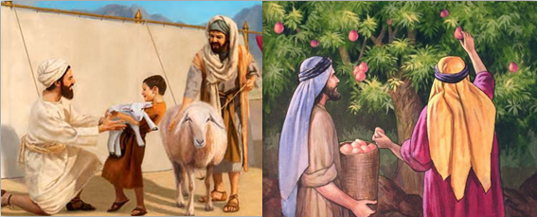
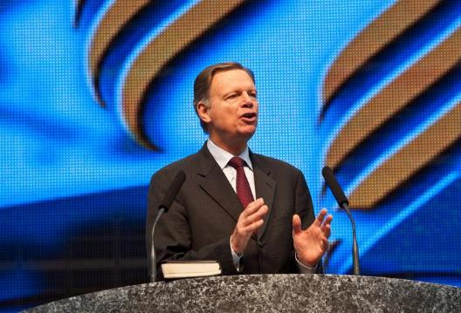
CINE PRIMEȘTE ZECIMEA?
„Nu ştiţi că cei ce îndeplinesc slujbele sfinte, sunt hrăniţi din lucrurile de la Templu, şi că cei ce slujesc altarului, au parte de la altar? Tot aşa, Domnul a rânduit ca cei ce propovăduiesc Evanghelia, să trăiască din Evanghelie.” (1 Cor. 9:13-14)
În Vechiul Testament, leviţii primeau zecimea de la israeliţi, pentru a se întreţine pe perioada în care slujeau nevoilor spirituale ale poporului. La rândul lor, leviţii dădeau zecimea pentru întreţinerea preoţilor (Numeri 18:26).
Apostolul Pavel aplică acelaşi principiu persoanelor care se dedicau predicării Evangheliei.
Mulţumită sistemului zecimii, cei care păstoresc biserica, sau realizează vreo altă lucrare cu acelaşi scop, pot „să trăiască din Evanghelie”.

Slide 7
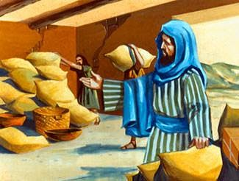
UNDE TREBUIE SĂ DAU ZECIMEA?
„Preotul, fiul lui Aaron, va fi cu Leviţii când vor ridica zeciuiala; şi Leviţii vor aduce zeciuială din zeciuială la Casa Dumnezeului nostru, în cămările casei vistieriei. Căci copiii lui Israel şi fiii lui Levi vor aduce în cămările acestea darurile de grâu, de must şi de untdelemn; acolo sunt uneltele sfântului locaş, şi acolo stau preoţii cari fac slujba, uşierii şi cântăreţii. Astfel ne-am hotărât să nu părăsim Casa Dumnezeului nostru.” (Neemia 10:38-39)
Zecimile trebuiau predate unui depozit central, unde erau împărţite după nevoile leviţilor, ale preoţilor, ale portarilor şi ale cantorilor.
Cum putem aplica acelaşi principiu în biserica de azi?
Fiecare trebuie să predea zecimea la trezoreria bisericii. De acolo, este trimisă Conferinţei, Uniunii sau Misiunii de care aparţin, pentru a se putea plăti lucrătorii.
La rândul ei, zecimea din zecimi este oferită Diviziunii şi Conferinţei Generale cu acelaşi scop.
Conferinţa Generală
Diviziunea
Conferinţa / Uniunea / Misiune
Biserica locală

Slide 8
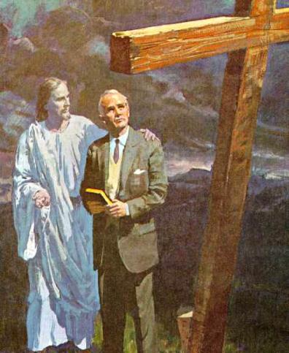
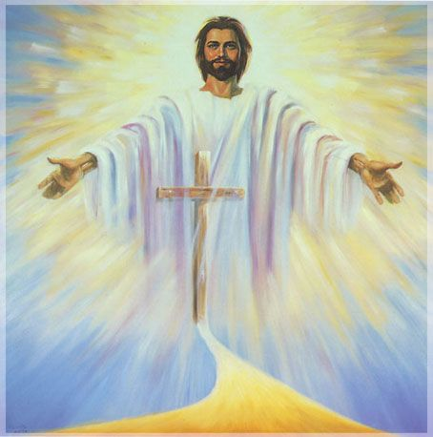
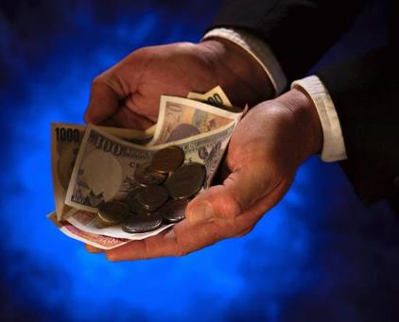
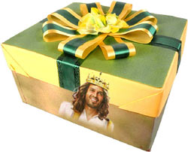
ZECIMEA MĂ AJUTĂ SĂ FIU MÂNTUIT?
„Căci nimeni nu va fi socotit neprihănit înaintea Lui, prin faptele Legii…” (Romani 3:20)
Nici returnarea zecimii, nici vreo altă împlinire a obligaţiilor noastre înaintea lui Dumnezeu, nu poate să ne facă demni de mântuire.
„Tot aşa şi voi, după ce veţi face tot ce vi s-a poruncit, să ziceţi: „Suntem nişte robi netrebnici; am făcut ce eram datori să facem.“” (Luca 17:10).
Mântuirea este un dar, un cadou nemeritat, primit prin credinţă.
A aduce zecimea nu este un act care să ne mântuiască sau să contribuie la mântuirea noastră. Totuşi, returnarea zecimii este o manifestare tangibilă a credinţei noastre.

Slide 9
„Dumnezeu este Cel care binecuvântează pe om cu diferite bunuri şi El face lucrul acesta pentru ca ei să poată fi în stare, la rândul lor, să dea mai departe pentru înaintarea cauzei Sale. El trimite soarele şi ploaia. El face să crească vegetaţia. El dă sănătate şi capacitatea de a obţine bunuri materiale. Toate binecuvântările noastre vin din mâna cea darnică a Lui. În schimb, El doreşte ca bărbaţii şi femeile să-şi dovedească recunoştinţa prin a da înapoi lui Dumnezeu o parte în zecimi şi daruri — în daruri de mulţumire, daruri de bunăvoie şi daruri pentru păcat. Dacă mijloacele ar curge în tezaur, potrivit cu acest plan dumnezeieşte stabilit — o zecime din orice venit, cum şi daruri de bunăvoie — va fi un belşug de mijloace pentru înaintarea lucrării Domnului.”
E.G.W. (Faptele Apostolilor, pag. 75)

Slide 10
„Planul lui Dumnezeu în sistemul zecimii este frumos prin simplitate şi egalitate.... Toţi pot simţi că sunt în stare să facă o parte pentru a duce la bun sfârşit preţioasa lucrare de mântuire. Fiecare bărbat, femeie şi tânăr poate ajunge să fie trezorier al Domnului, un agent pentru satisfacerea nevoilor trezoreriei. Apostolul spune: ‘fiecare din voi să pună deoparte acasă ce va putea, după câştigul lui, ca să nu se strângă ajutoarele când voi veni eu.’ 1 Corinteni 16:2.
Fie ca fiecare să îşi examineze metodic intrările, ce reprezintă toate binecuvântări de la Dumnezeu şi să separe zecimea ca parte consacrată Domnului. Acest fond nu trebuie niciodată dedicat unei alte întrebuinţări; trebuie destinat în mod exclusiv susţinerii lucrării Evangheliei”
E.G.W. (Credinţa pentru care trăiesc, 26 august)

